Slide 1
品誠書店
Group 4

Slide 2
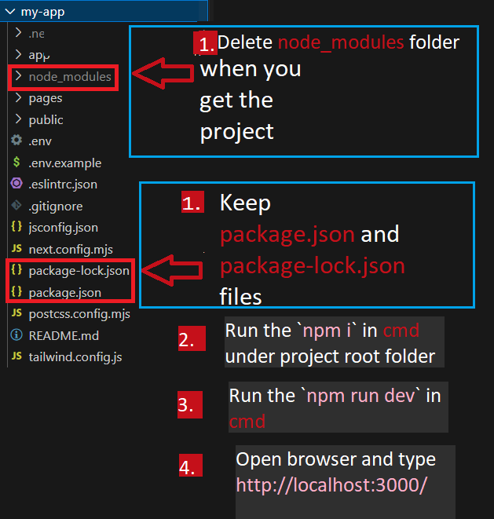
運行步驟:

Slide 3
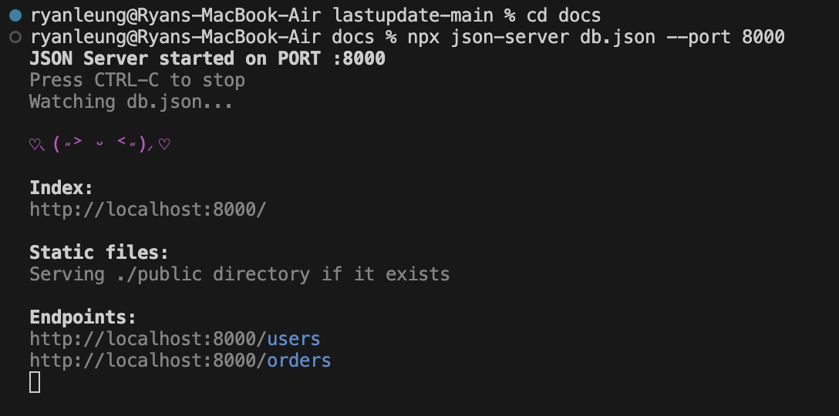
運行步驟:
npm install json-server
npx json-server db.json --port 8000
localhost: 3000 和 localhost:8000 要同時開啓

Slide 4
請注意:
瀏覽網站時不要重新整理（按F5）
如發現按鈕沒有反應，請重按並耐心等候或按F5後重新操作

Slide 5

專案主題介紹:
開發一個網上書店，讓用戶可以瀏覽書籍、購買書籍，以及進行簡單的付款。

Slide 6
開發原因 :
全球市場觸及：透過網上書店，可以輕鬆觸及全球市場，不再受限於地理位置，擴大潛在客戶群。
24/7 營業：網上書店不受時間限制，可以全天候營業，讓顧客隨時購買書籍，提升銷售量。
節省成本：相較於傳統實體書店，網上書店可以節省許多成本，如租金、人力成本等，有助於提高利潤。
客戶便利性：顧客可以在家中或任何地方透過網絡購買書籍，不必親自前往實體書店，提供更便利的購書體驗。
豐富的庫存管理：透過網上平台，可以更有效地管理書籍庫存，及時更新庫存信息，避免缺貨或庫存積壓。

Slide 7
功能需求:
書籍瀏覽：用戶可以瀏覽書店中的書籍，查看書籍詳細信息。
用戶註冊和登入：用戶可以註冊帳戶或登入現有帳戶。
購物車：用戶可以將書籍加入購物車，管理購物車中的物品。
訂單記錄：用戶可以查看訂單記錄，進行結帳和付款。

Slide 8
專案概述:
技術選擇：使用前端網站開發技術，如HTML、CSS、Tailwind CSS、JavaScript 和 React.js。

Slide 9
開發流程:
設計界面：設計書店的網頁界面，包括首頁、書籍列表頁、書籍詳細頁等。
實現功能：使用HTML構建網頁結構，使用Tailwind CSS、CSS美化界面，使用JavaScript和React.js實現互動功能。

Slide 10
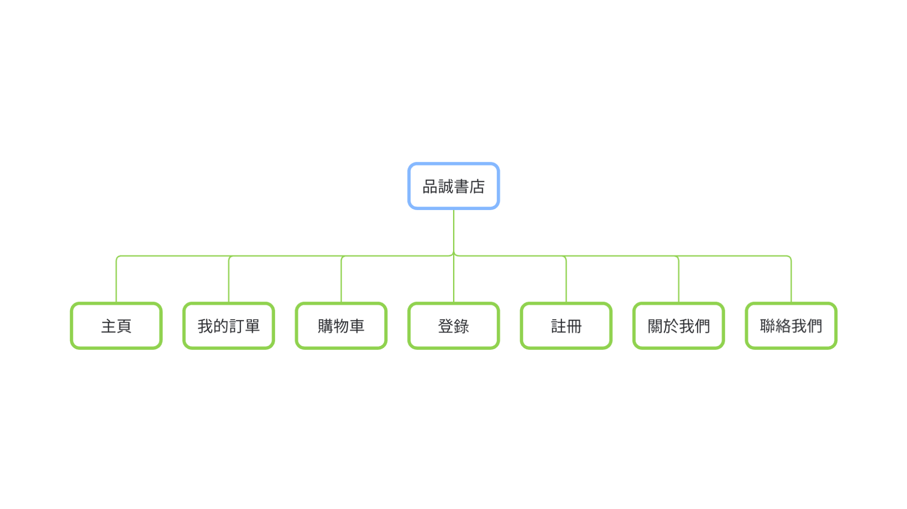
網站地圖

Slide 11
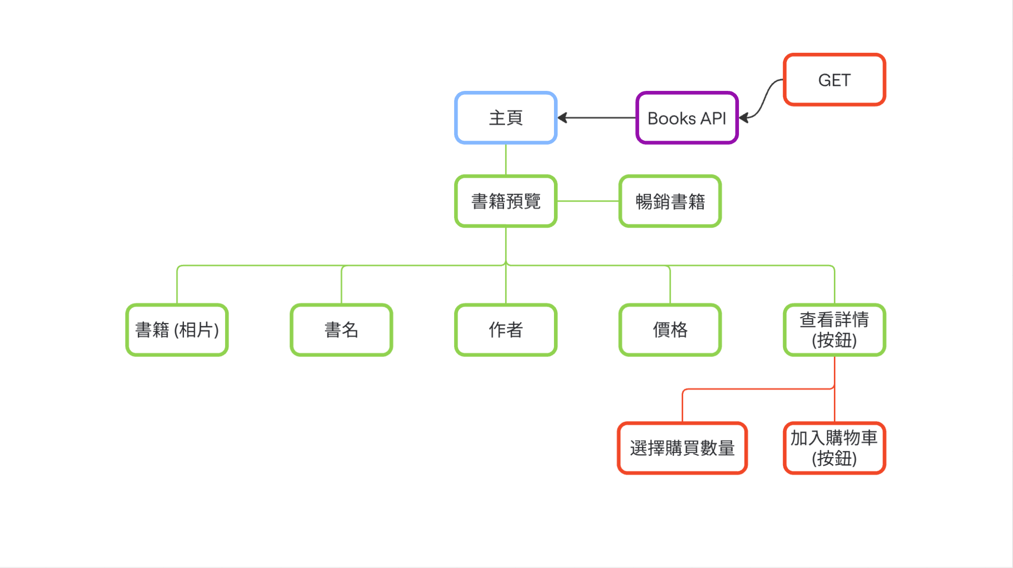
網站地圖．主頁

Slide 12
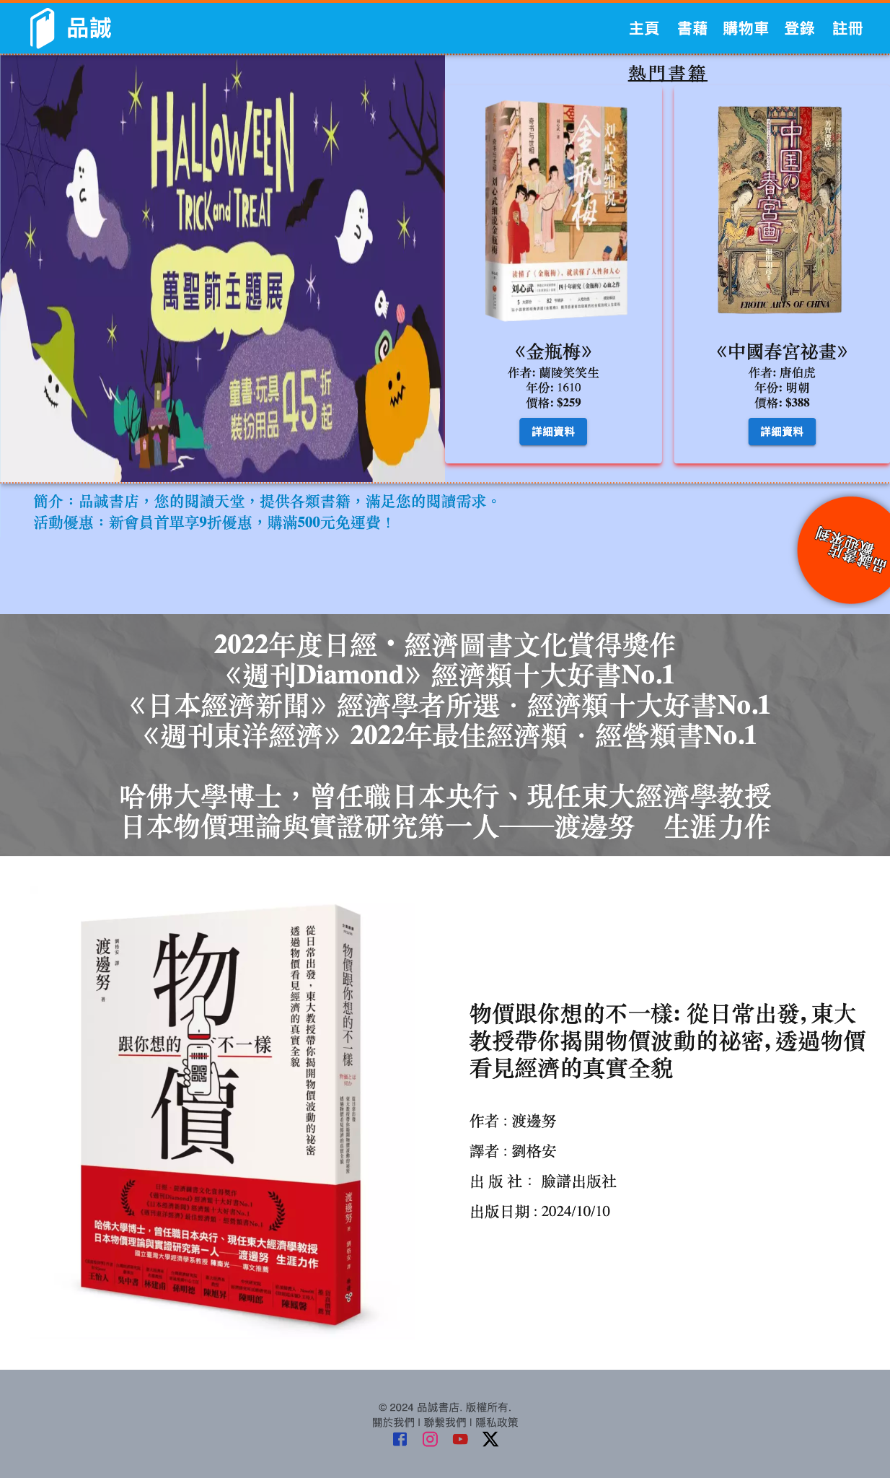
網站說明．主頁
導航欄
推薦熱門書籍
額外資訊
暢銷書籍
頁尾

Slide 13
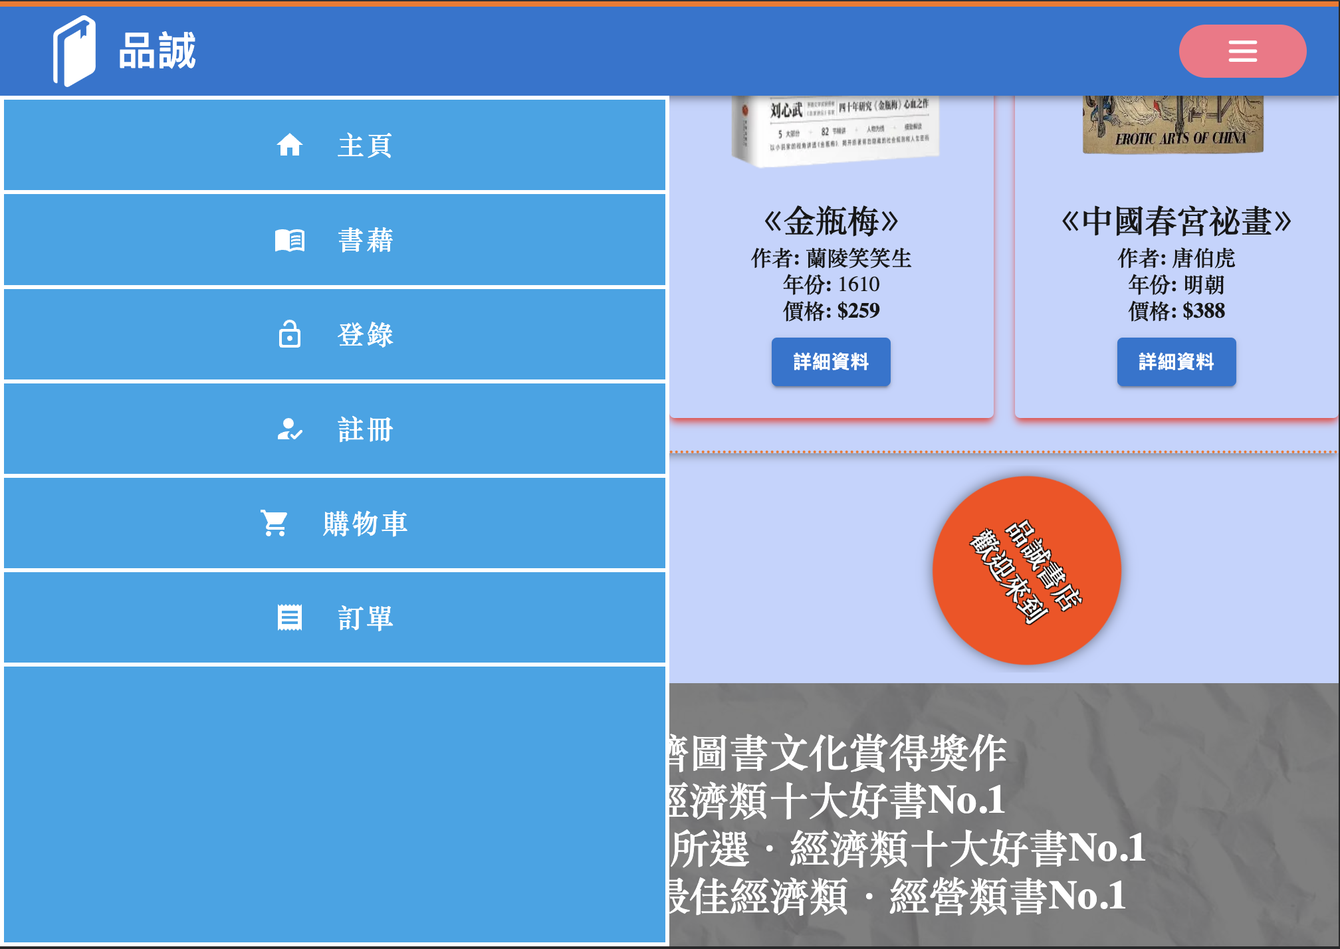
網站說明．響應式導航欄
關閉導航欄按鈕
導航欄
方便裝置螢幕較小的用家

Slide 14
網站說明．買書流程．搜尋

Slide 15
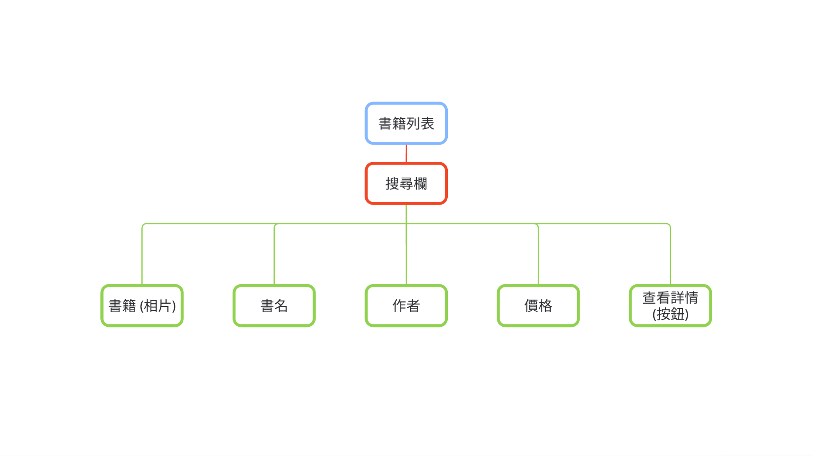
網站地圖．書籍列表

Slide 16
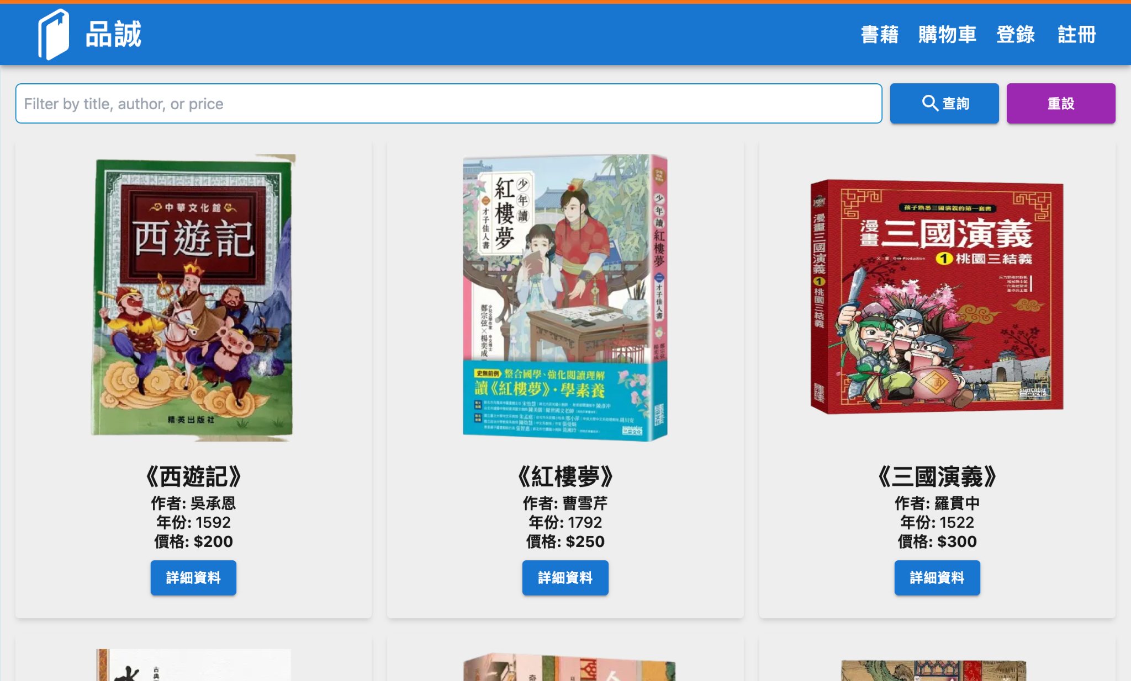
網站說明．書籍列表
點擊書籍按鈕查看

Slide 17
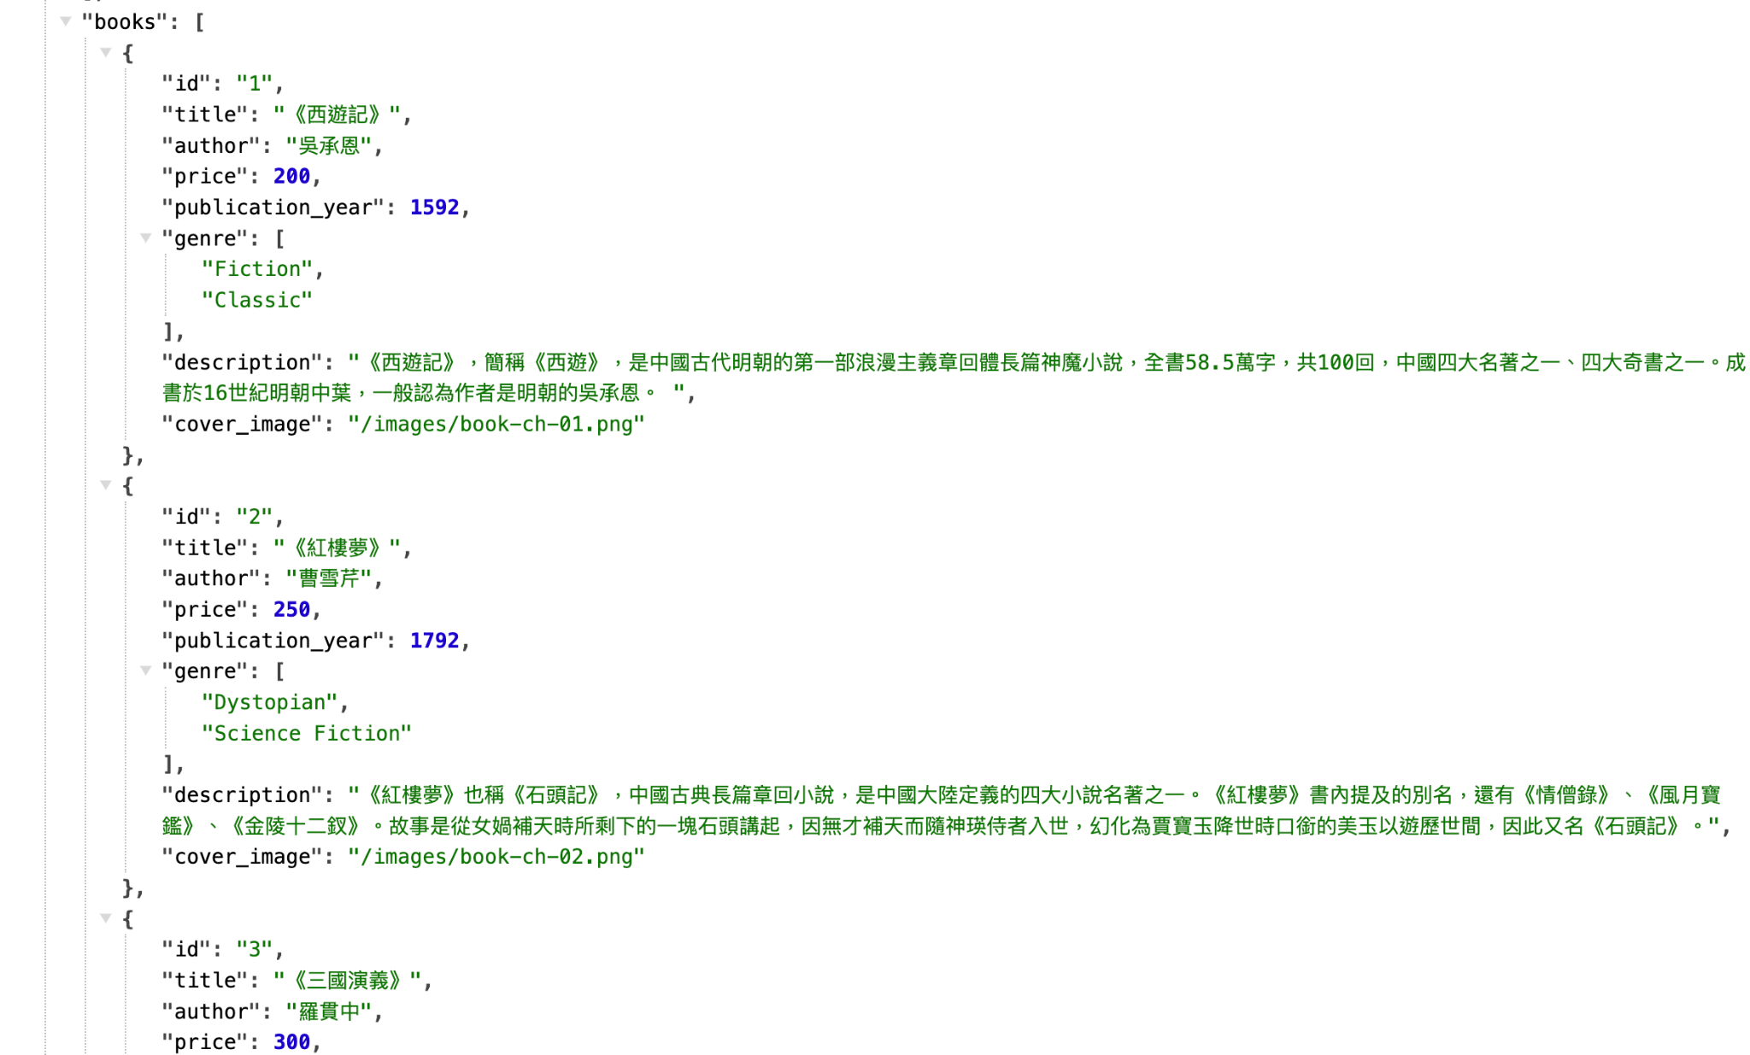
網站說明．書籍列表．獲取書籍資料方法
使用API從伺服器獲取書籍資料

Slide 18
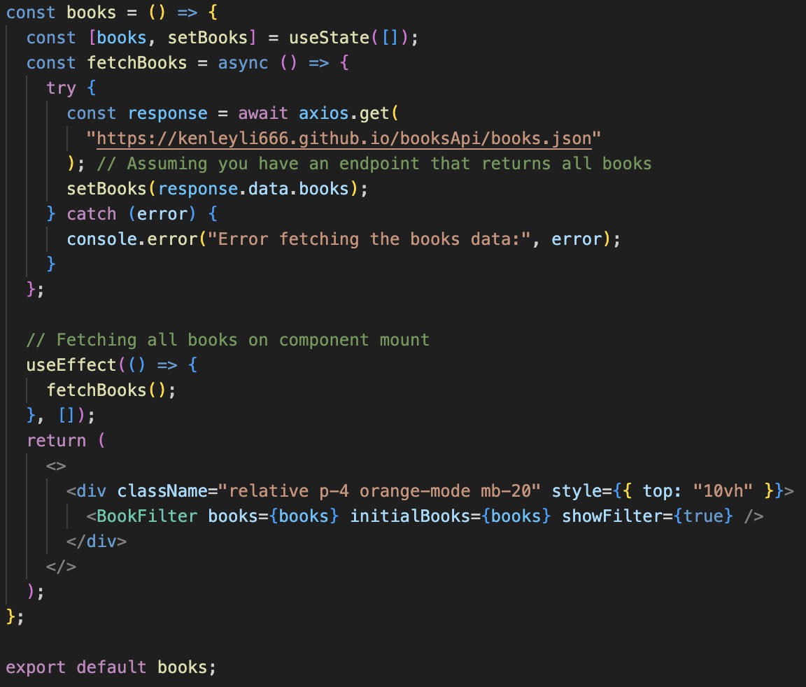
網站說明．書籍列表．程式
使用非同步函式經API從伺服器獲取書籍資料

Slide 19
網站說明．搜尋欄
使用搜索欄方便搜索書籍

Slide 20
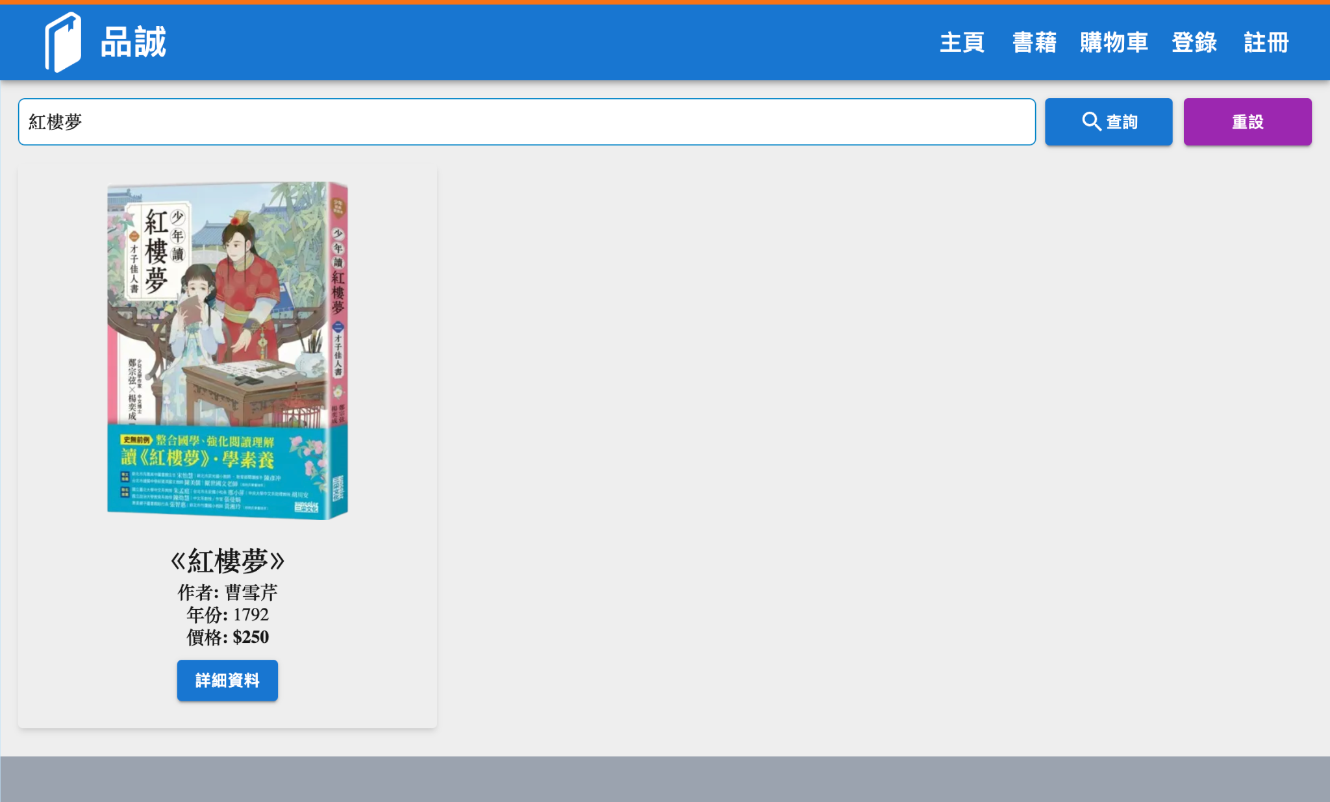
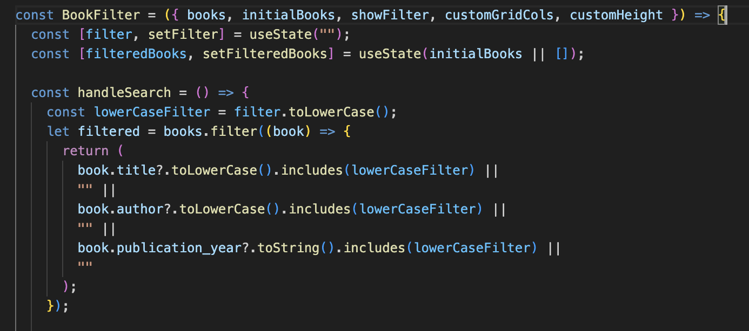
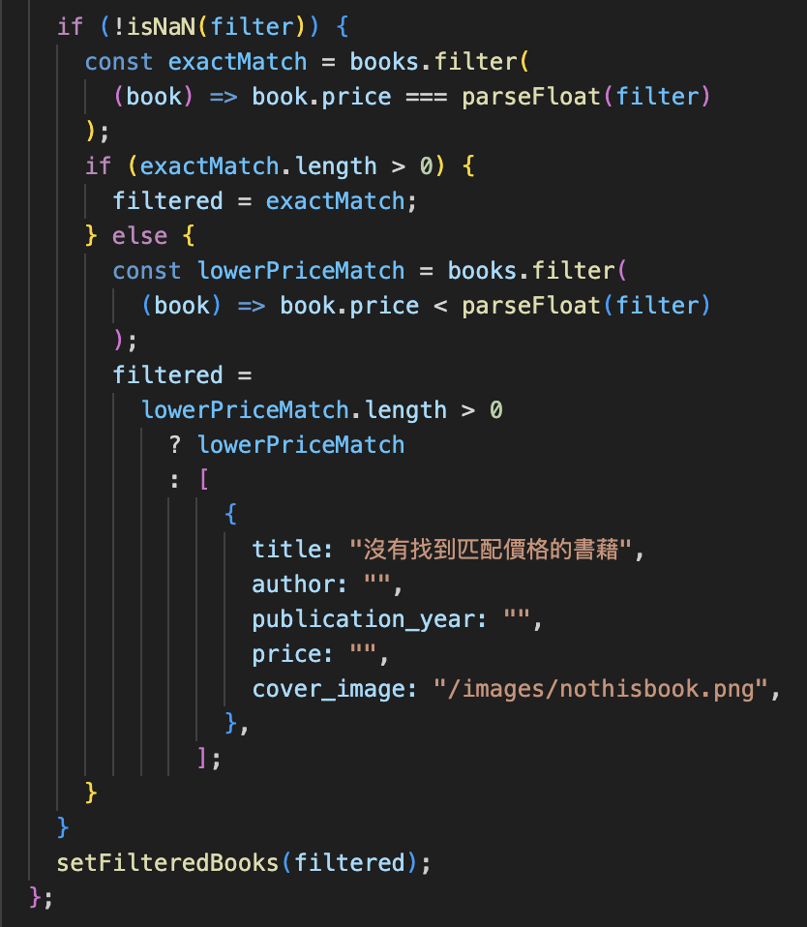
網站說明．搜尋欄．程式
使用if/else 條件判斷，判斷搜尋欄內資料與伺服器內是否相同，如果相同就會顯示給用家

Slide 21
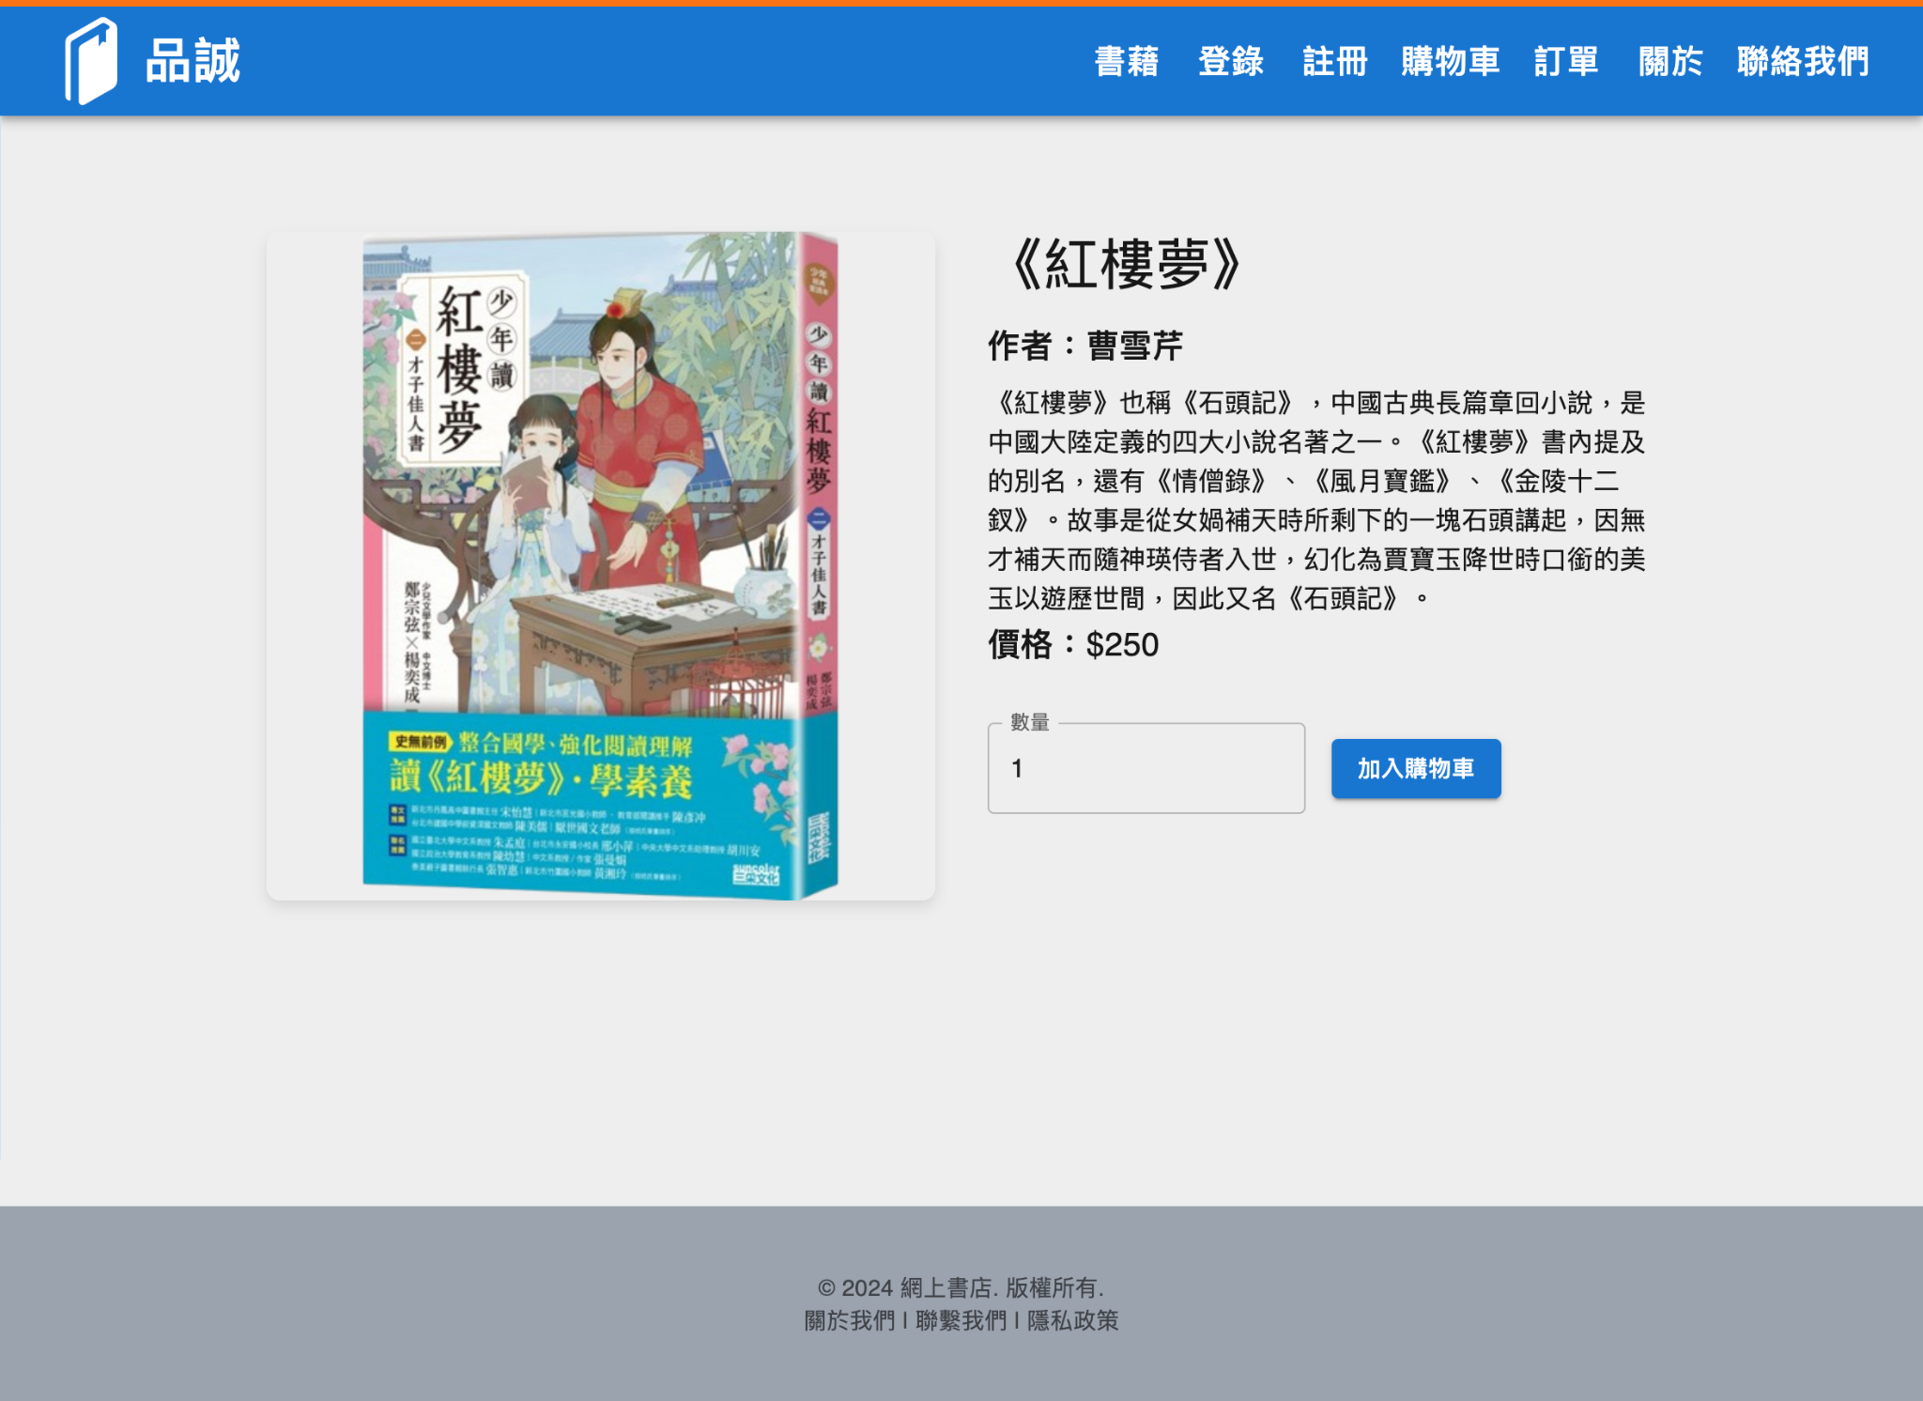
網站說明．書籍詳細資料
加入購物車按鈕
選擇購買數量

Slide 22
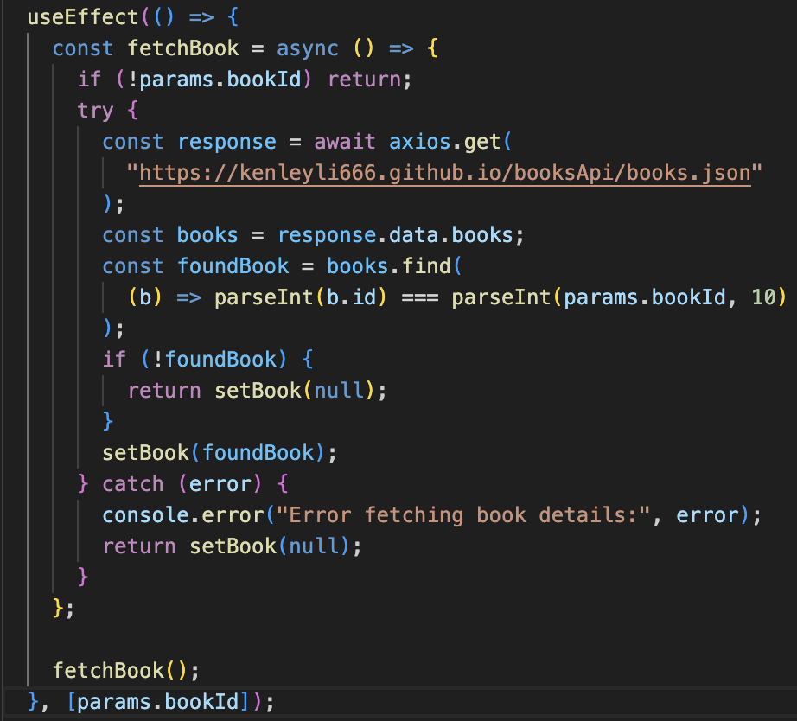
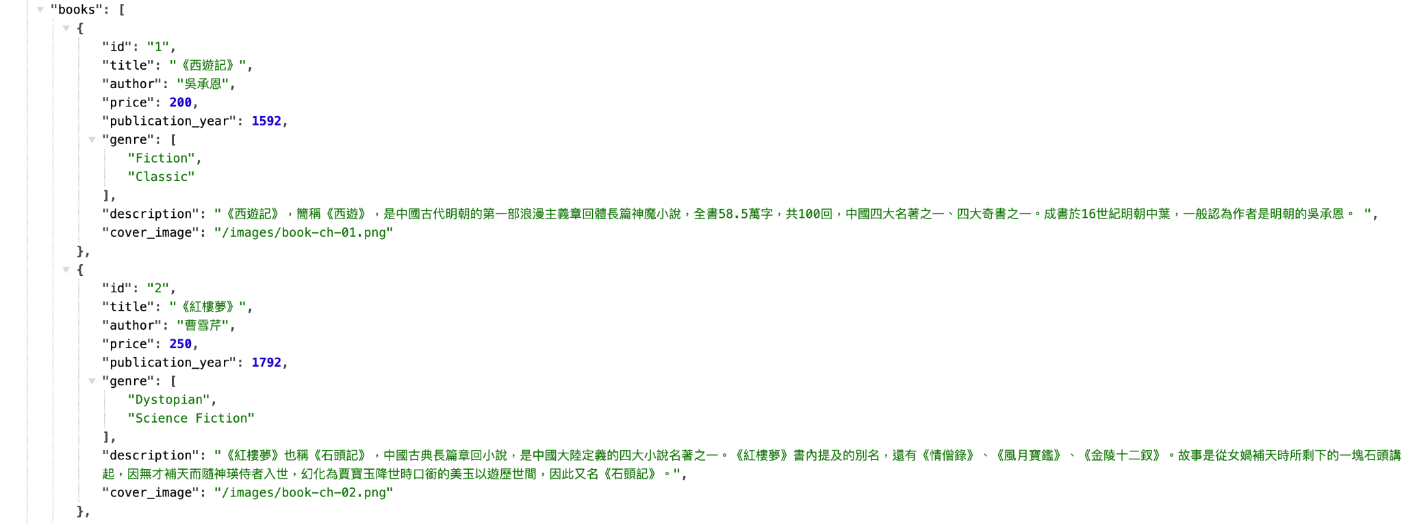
網站說明．書籍詳細資料．程式
使用非同步函式經API從伺服器獲取書籍資料

Slide 23
網站說明．買書流程．加入購物車

Slide 24
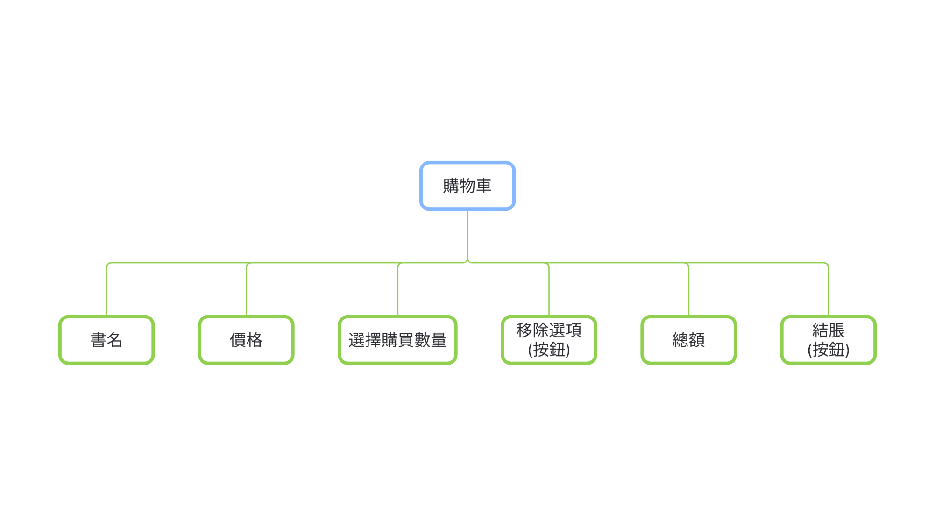
網站地圖．購物車

Slide 25
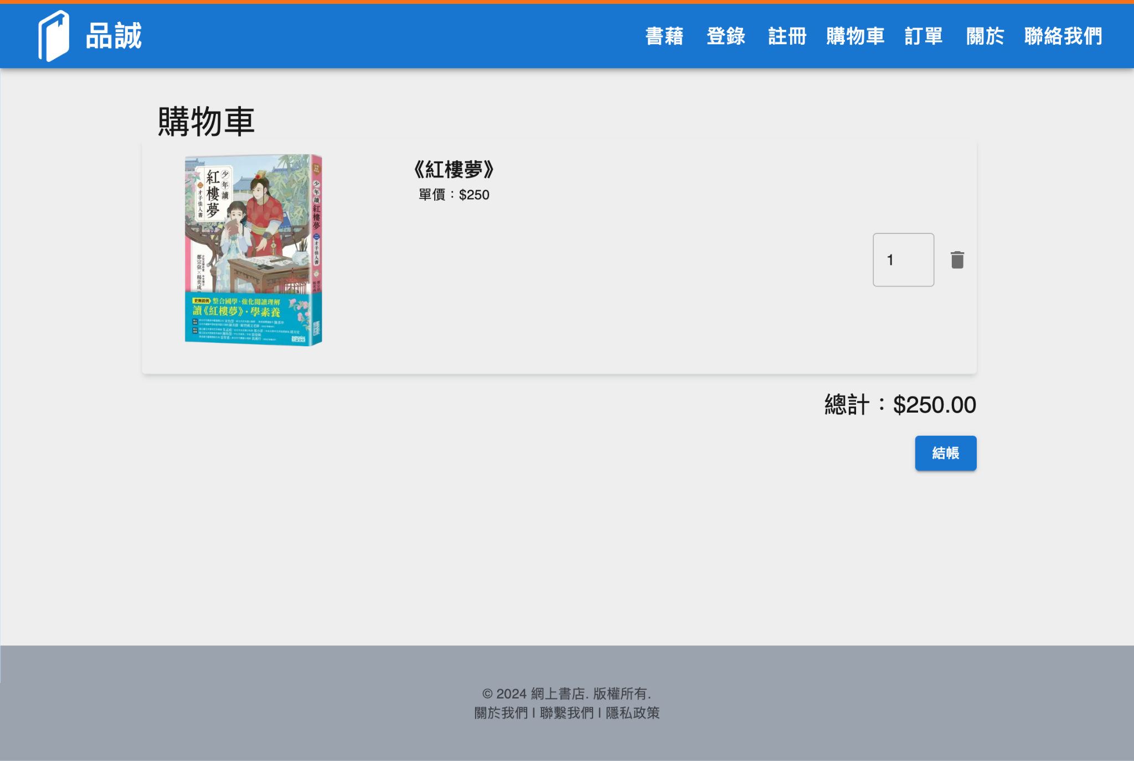
網站說明．購物車
移除購買項目
選擇購買數量
購買項目價錢
結脹按鈕

Slide 26
網站說明．買書流程．提交訂單

Slide 27
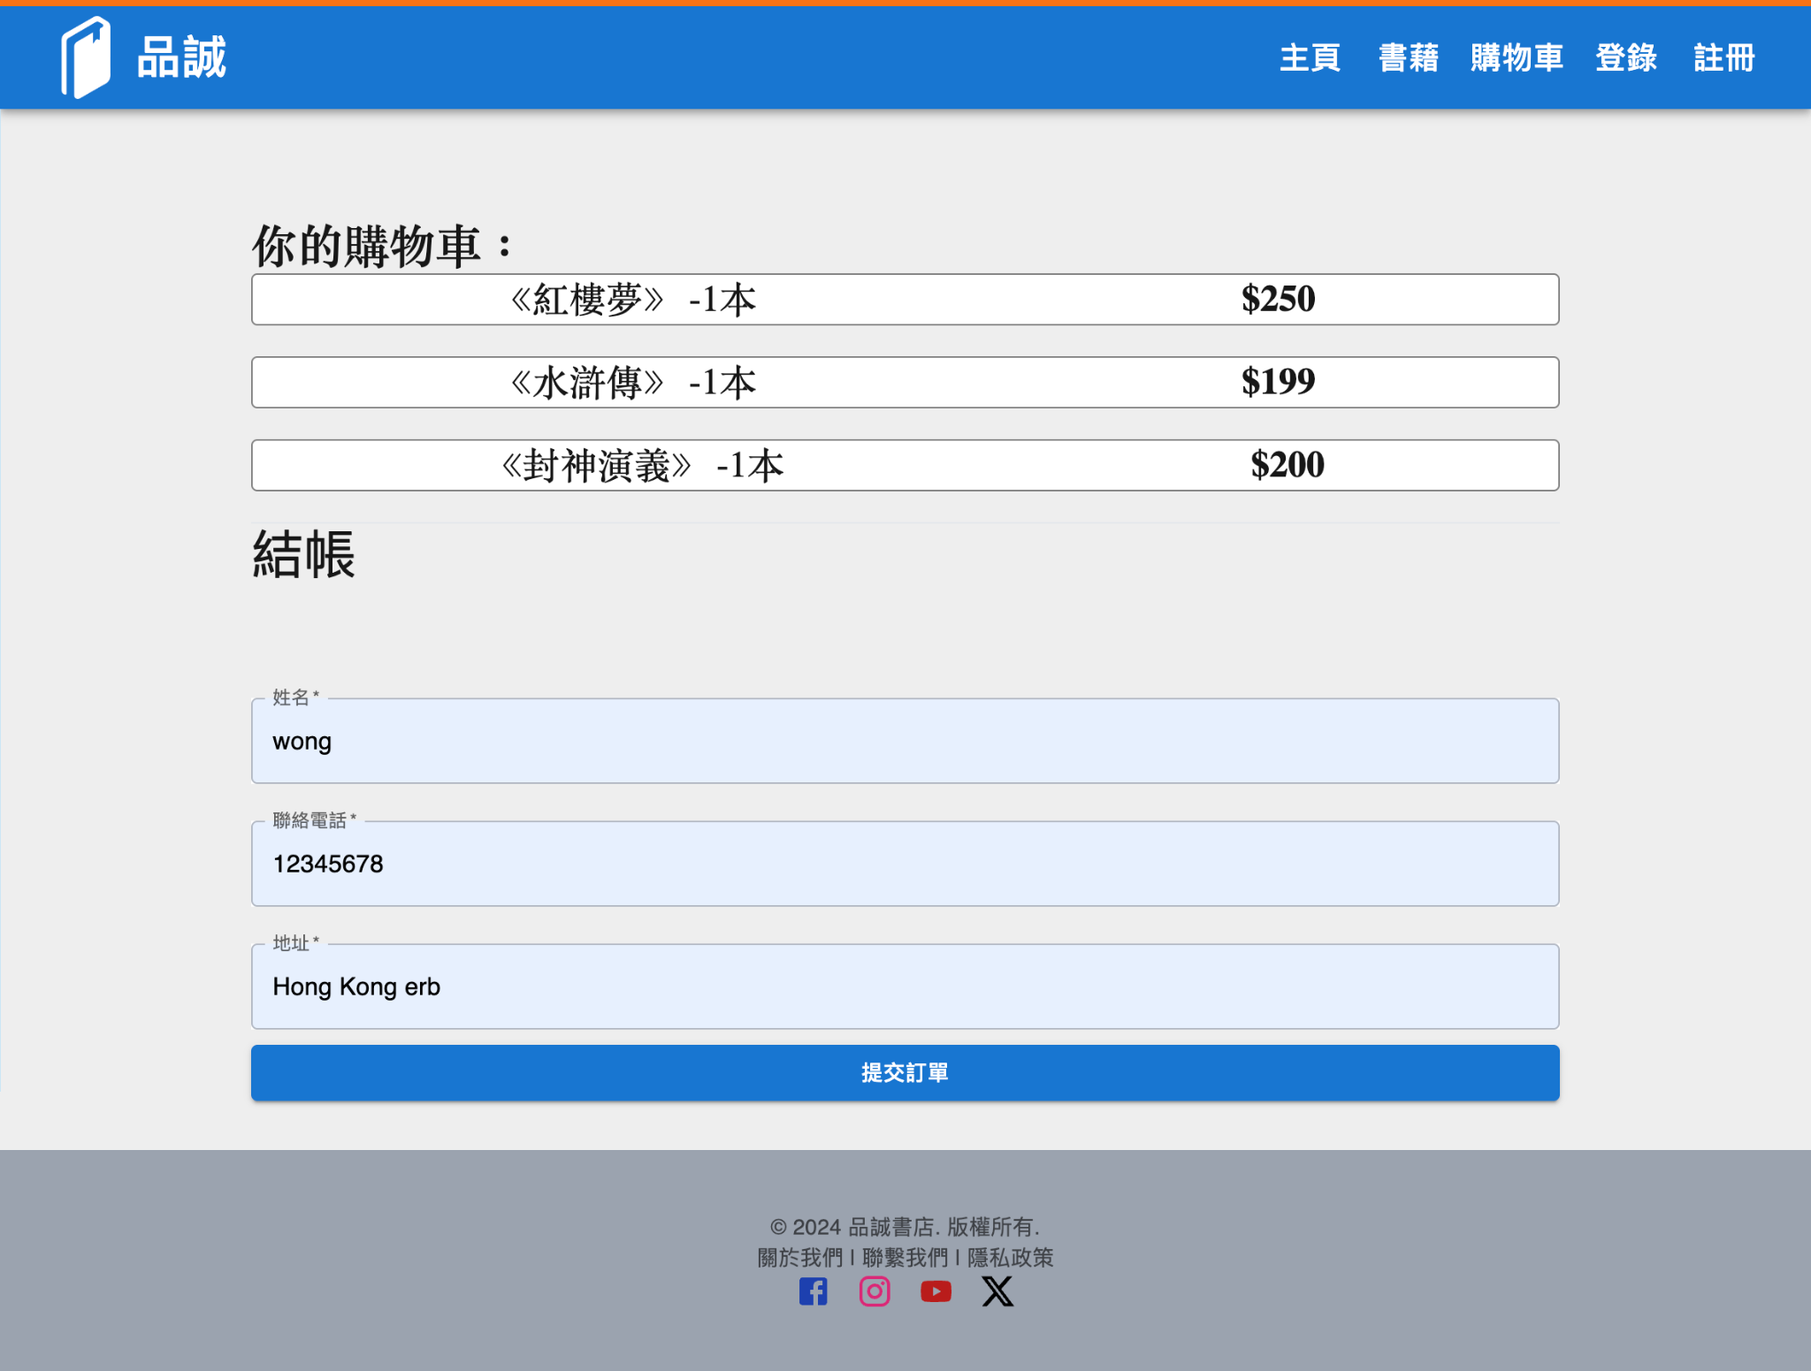
網站說明．結脹
購物車內容
輸入姓名、電話及地址

Slide 28
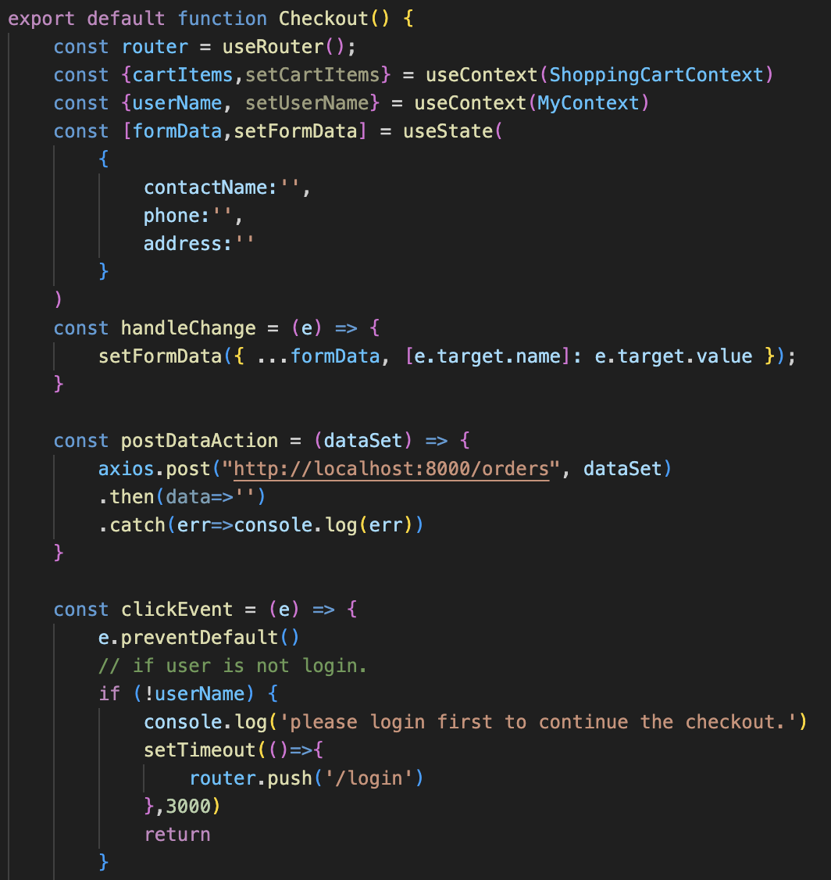
網站說明．結脹
使用axios.post將用戶填寫的資料傳送到伺服器

Slide 29
網站說明．用戶登錄

Slide 30
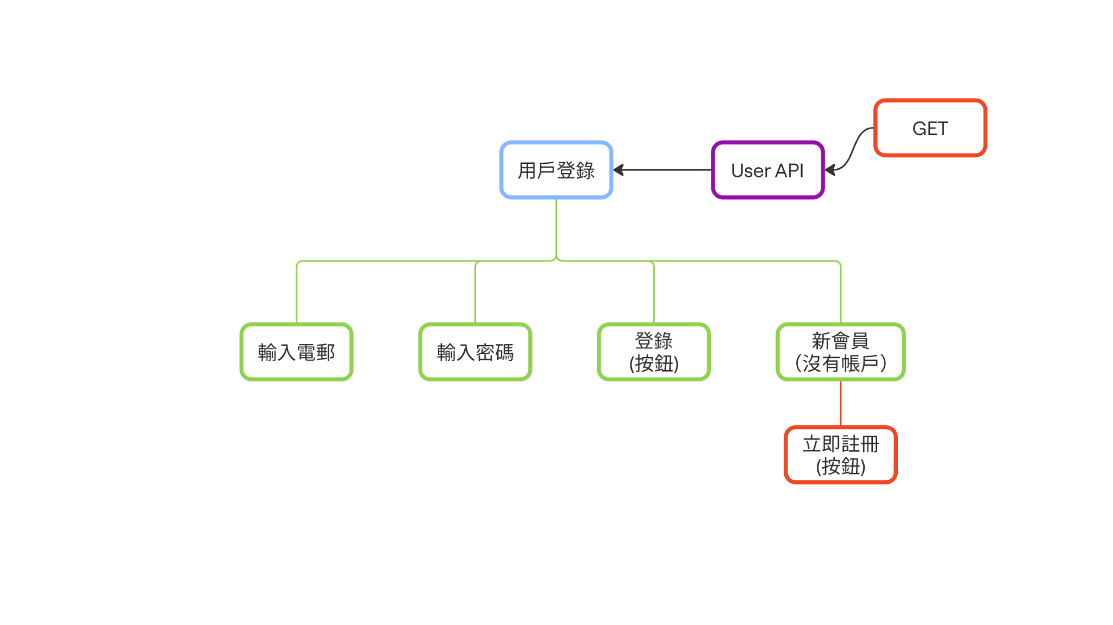
網站地圖．用戶登錄

Slide 31
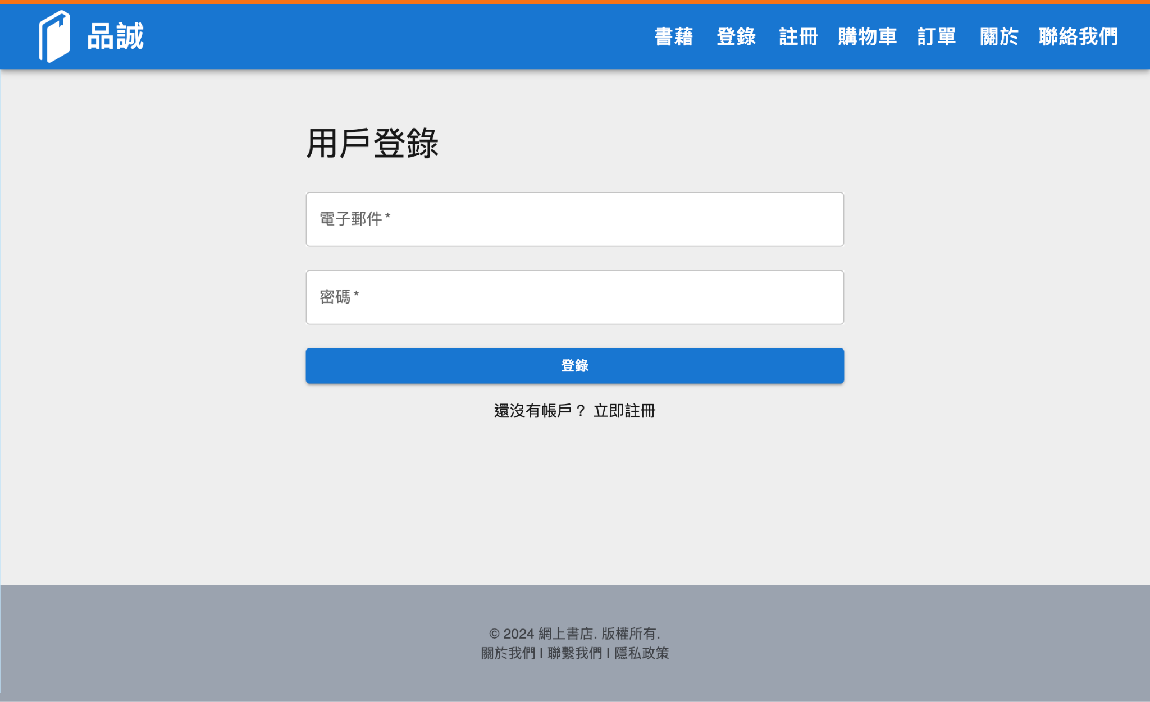
網站說明．用戶登錄
輸入電郵及密碼
登錄按鈕
註冊按鈕

Slide 32
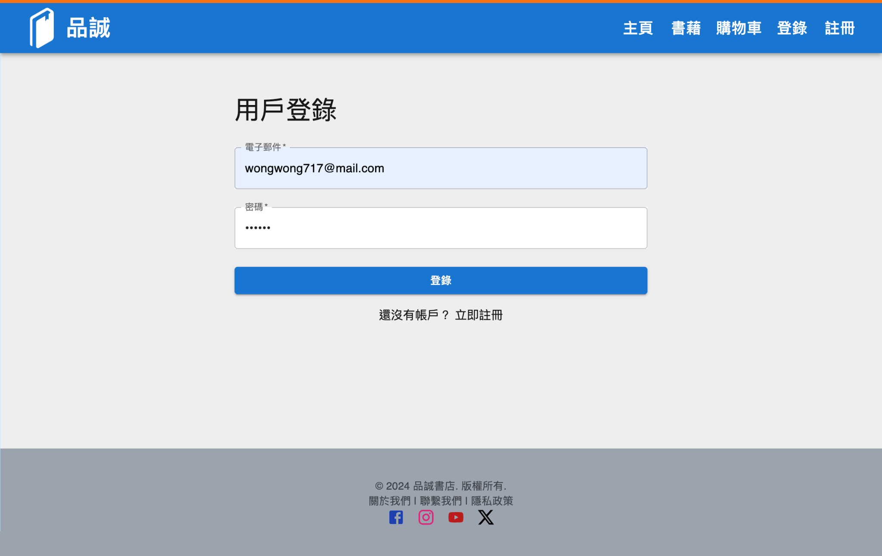
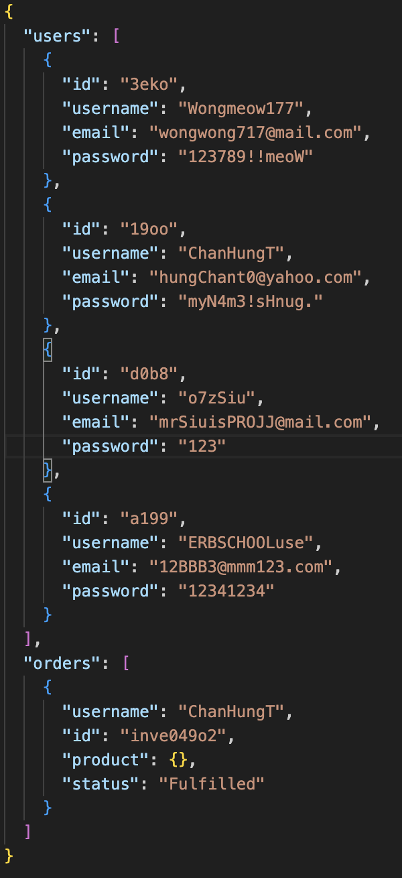
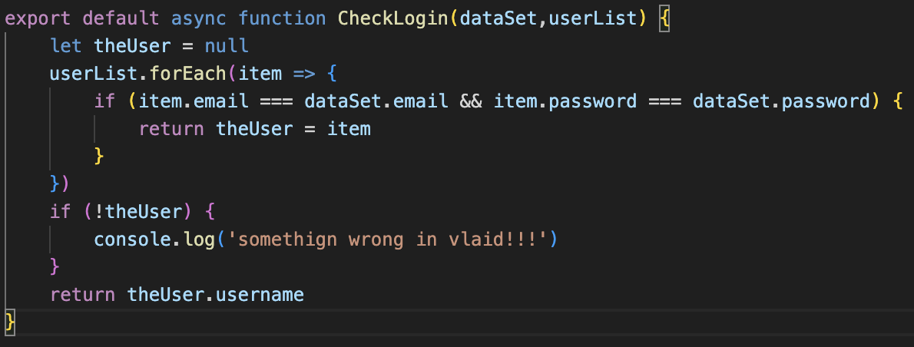
網站說明．登錄．程式
JSON Database
使用if 條件判斷檢查用戶資料在伺服器中是否存在

Slide 33
網站說明．用戶註冊

Slide 34
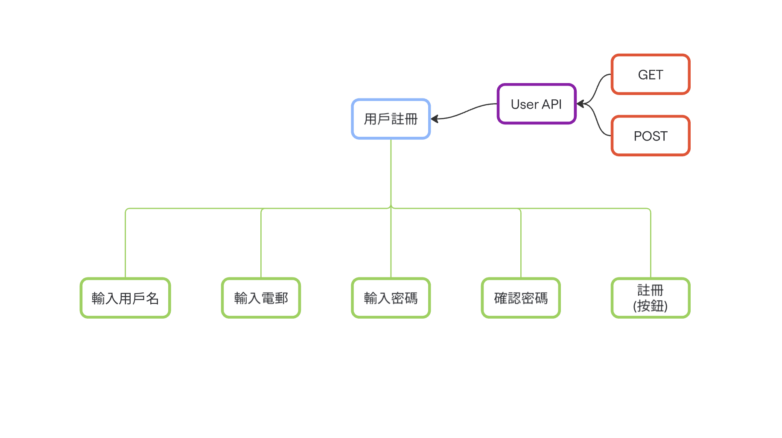
網站地圖．用戶註冊

Slide 35
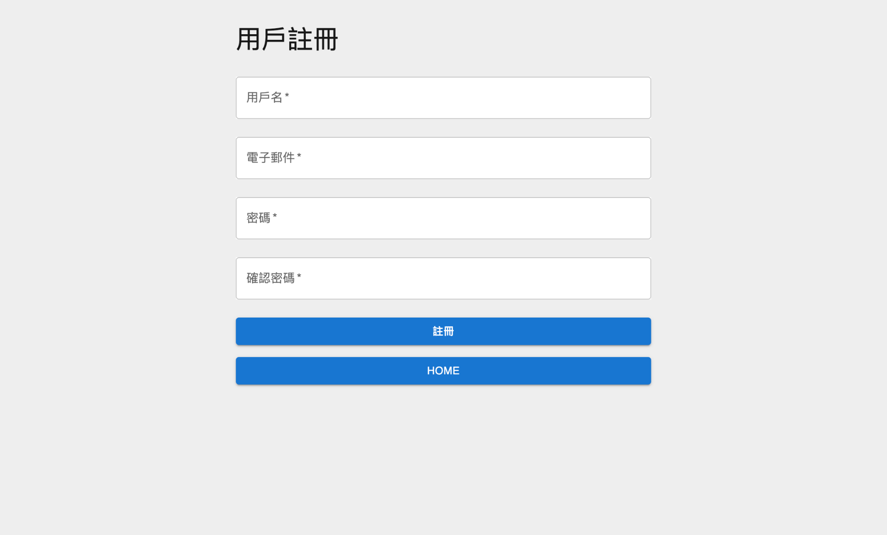
網站說明．註冊
輸入用戶姓名
輸入電郵
輸入密碼
註冊按鈕
確認密碼
回到首頁按鈕

Slide 36
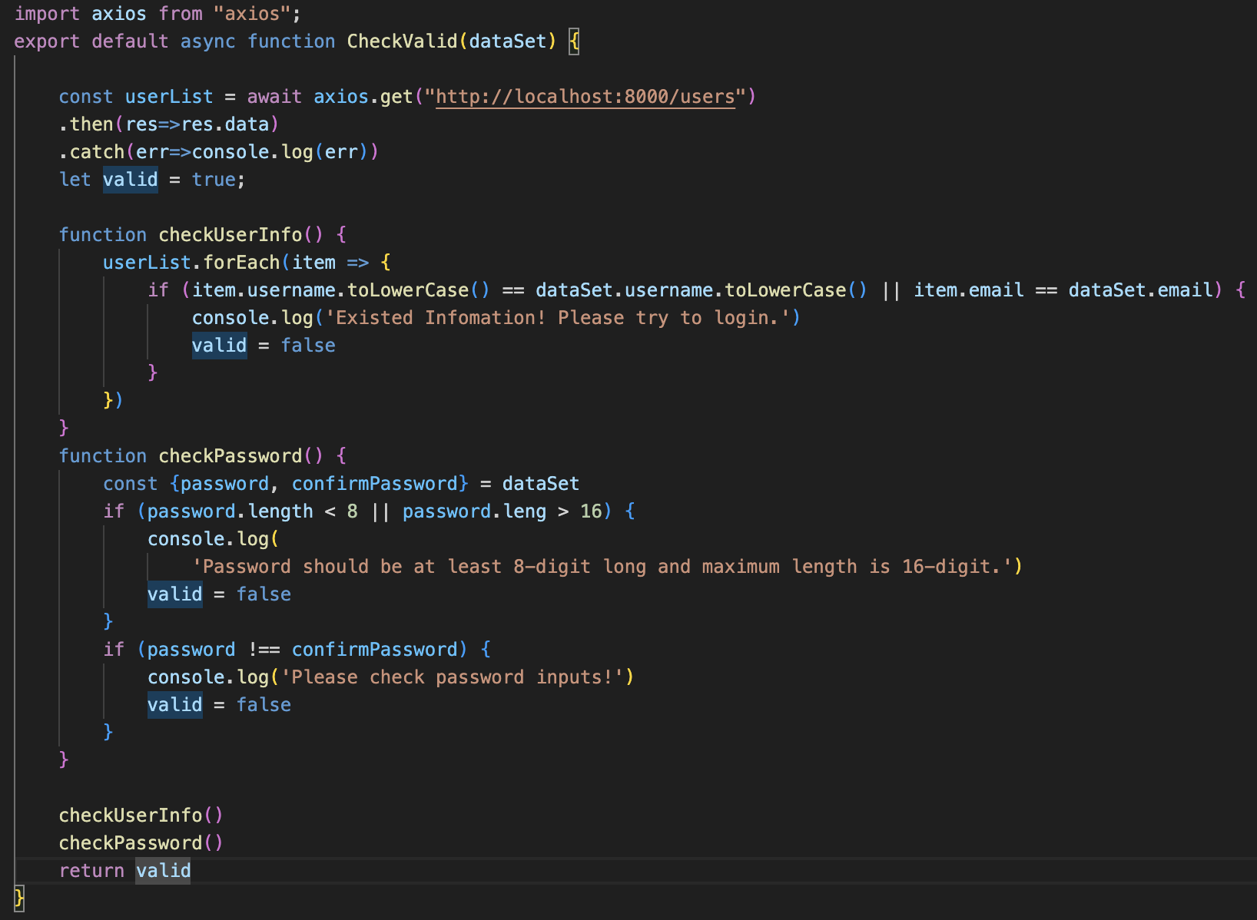
網站說明．註冊．程式
使用if/else 條件判斷，判斷用家填寫的資料是否符合要求

Slide 37
網站說明．訂單

Slide 38
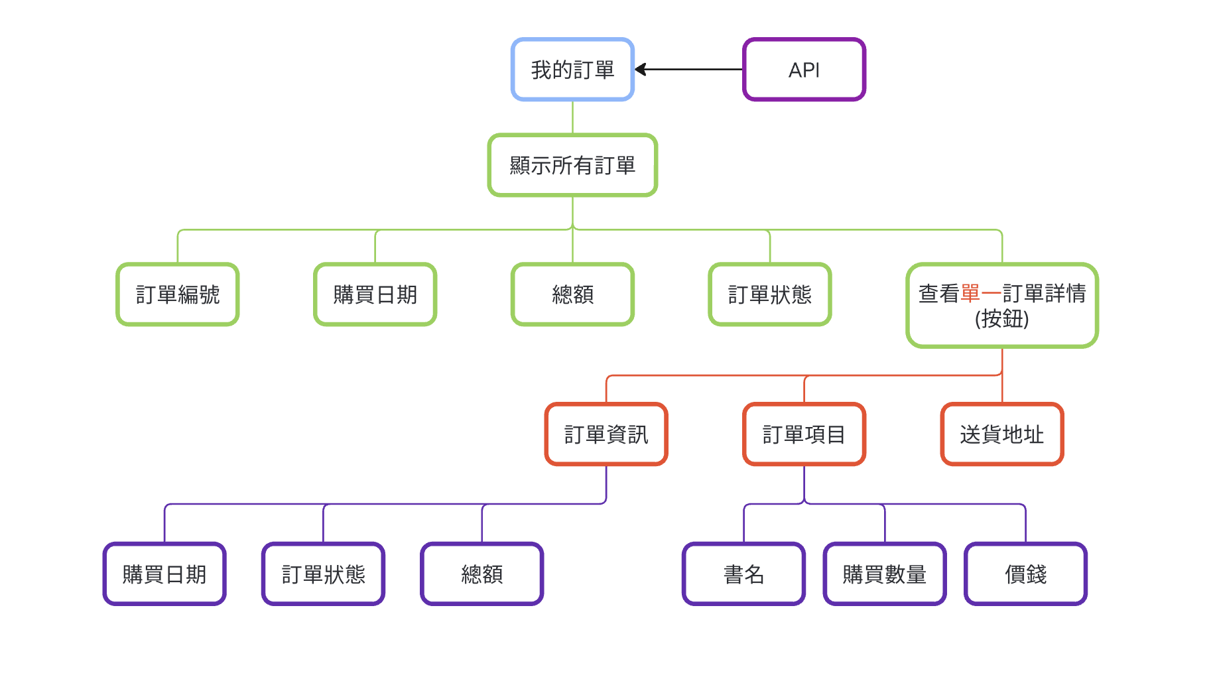
網站地圖．訂單

Slide 39
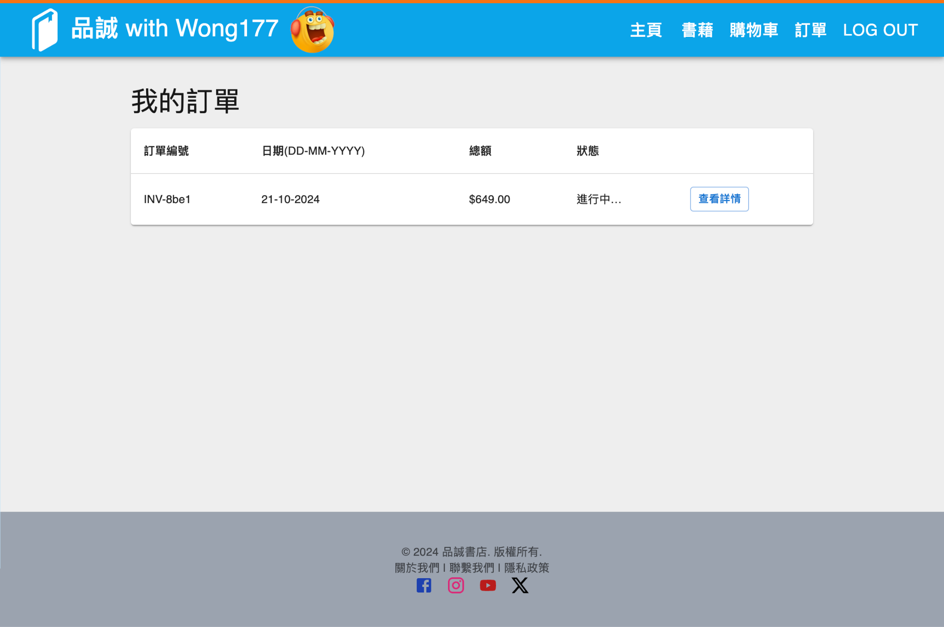
網站說明．訂單
成功登錄後會顯示用戶名
查看訂單詳情

Slide 40
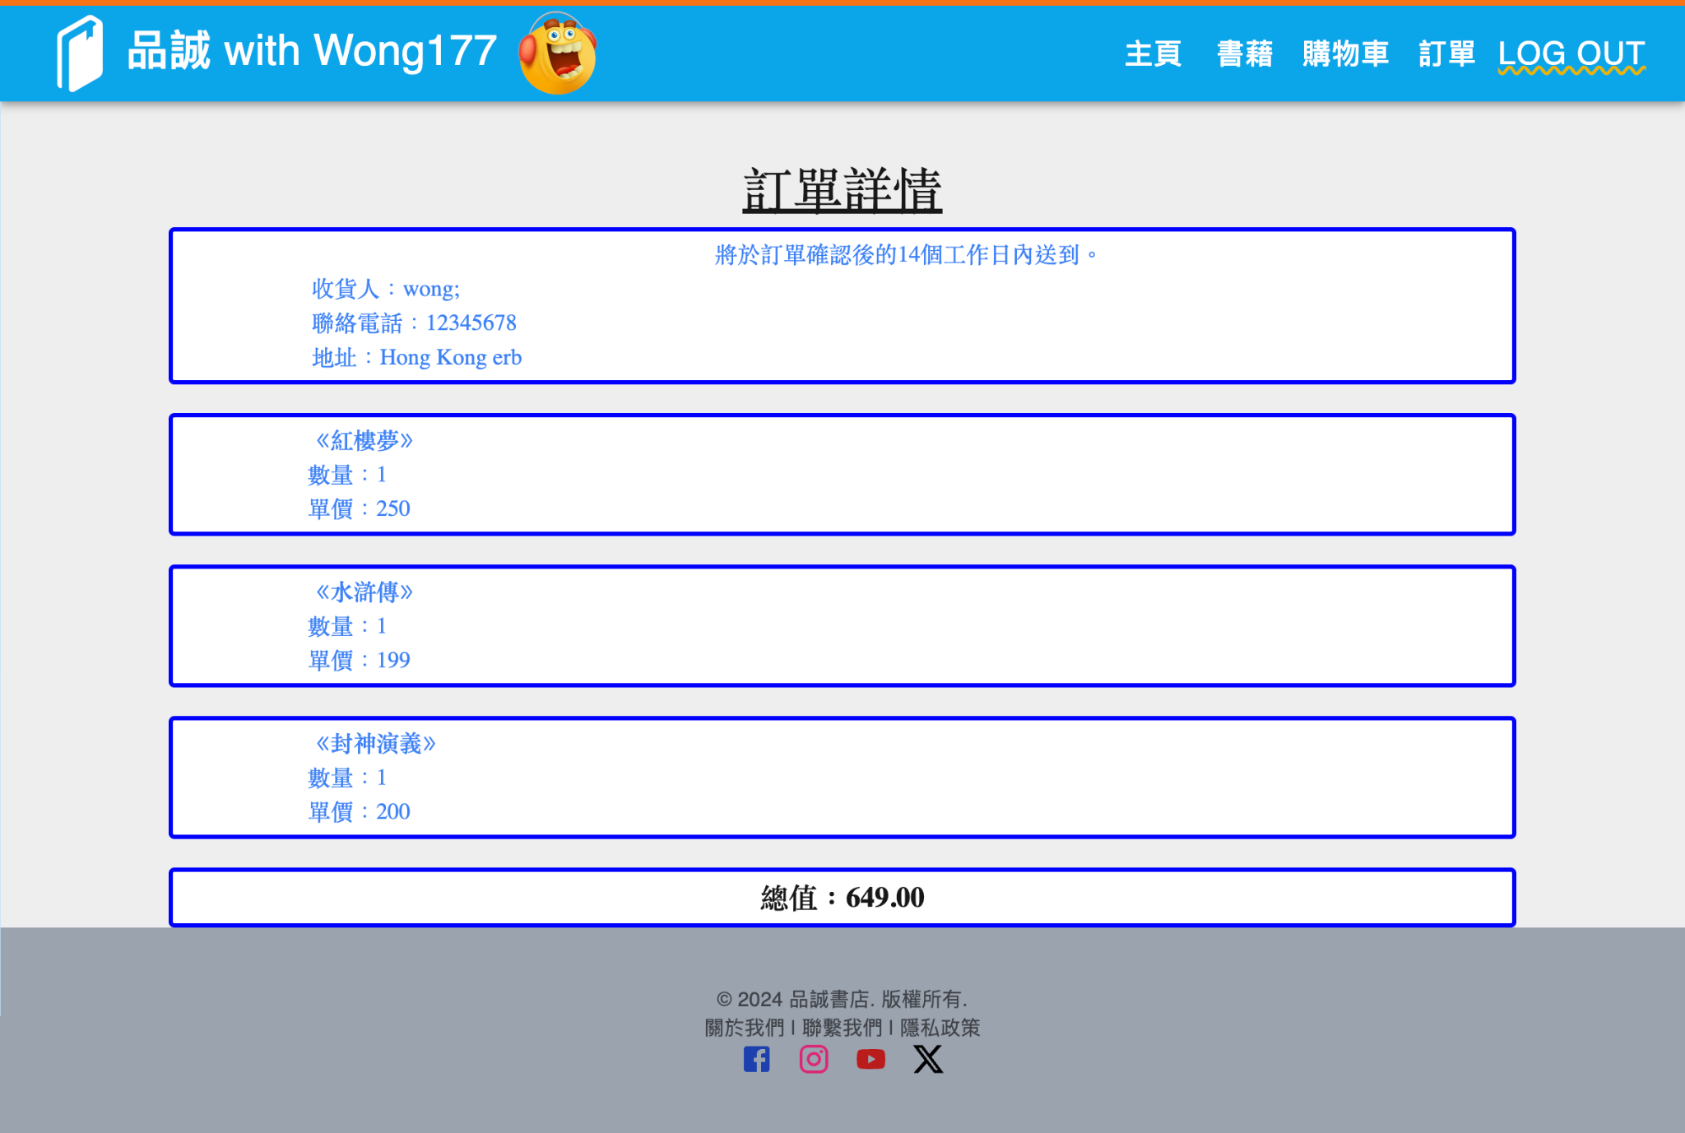
網站說明．訂單詳情
用戶訂單詳情

Slide 41
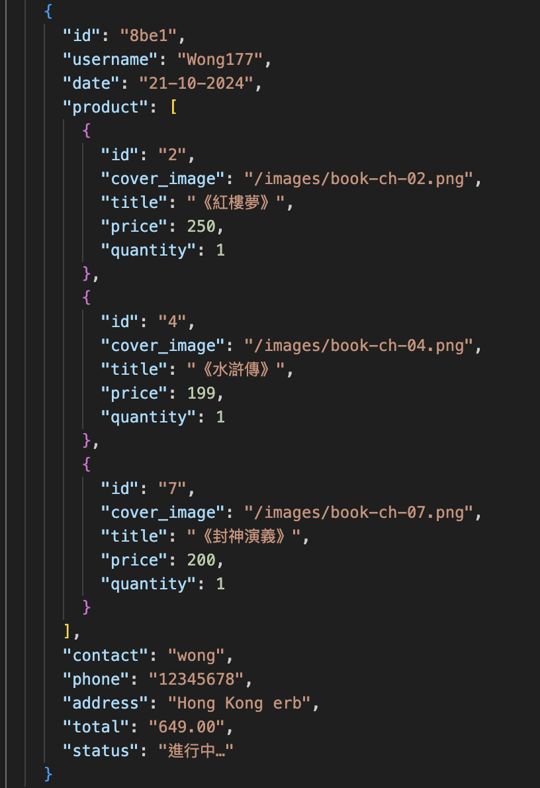
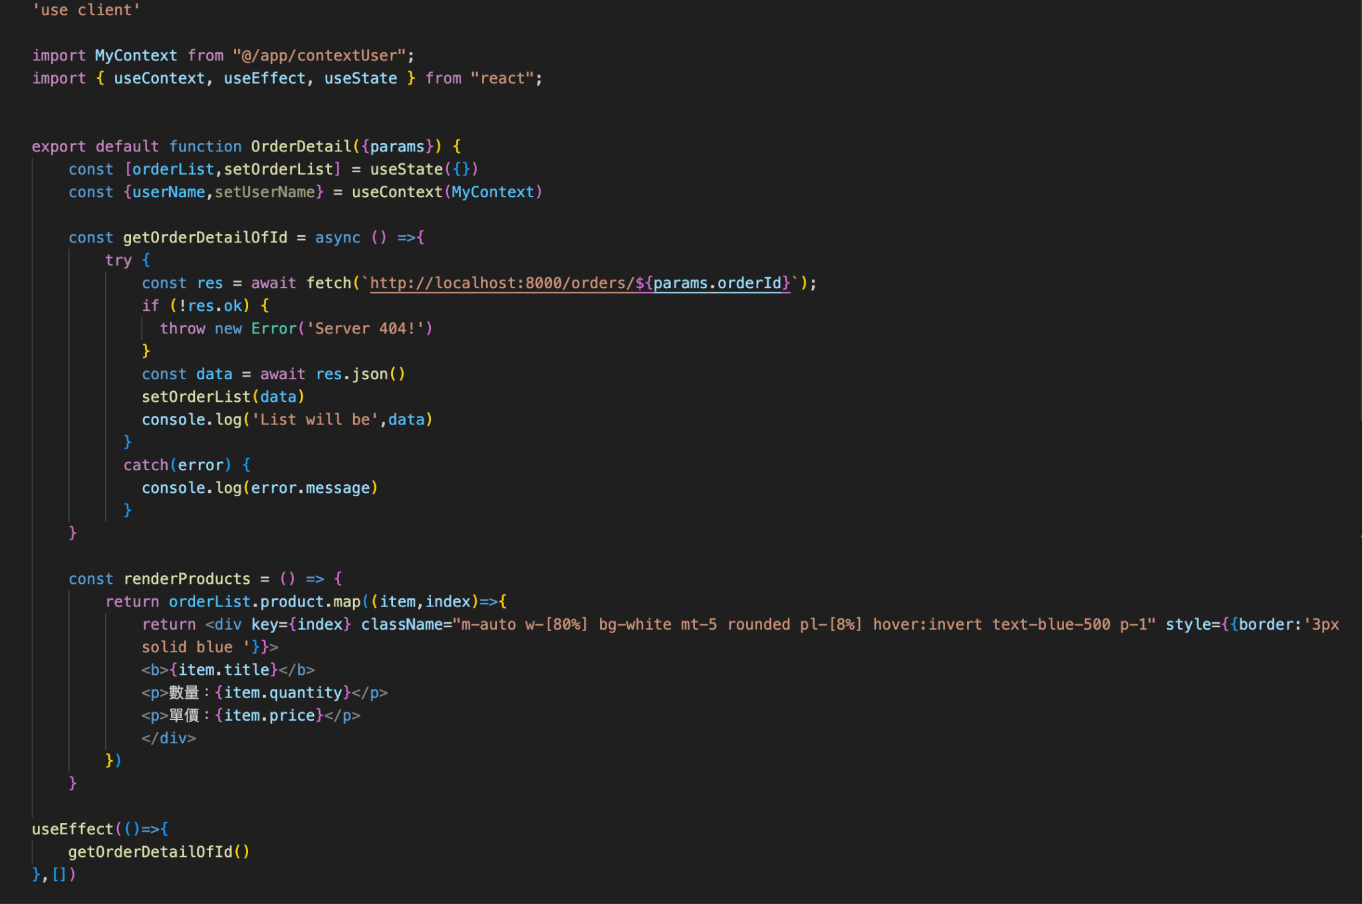
網站說明．訂單詳情．程式
JSON Database
使用非同步函式經API從伺服器獲取訂單資料

Slide 42
網站說明．關於我們及聯絡我們

Slide 43
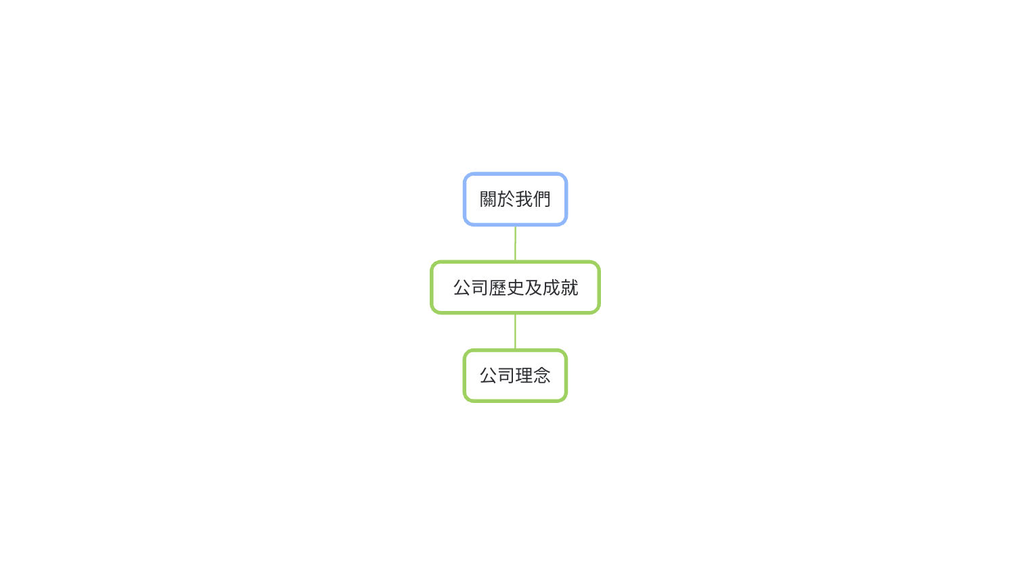
網站地圖．關於我們

Slide 44
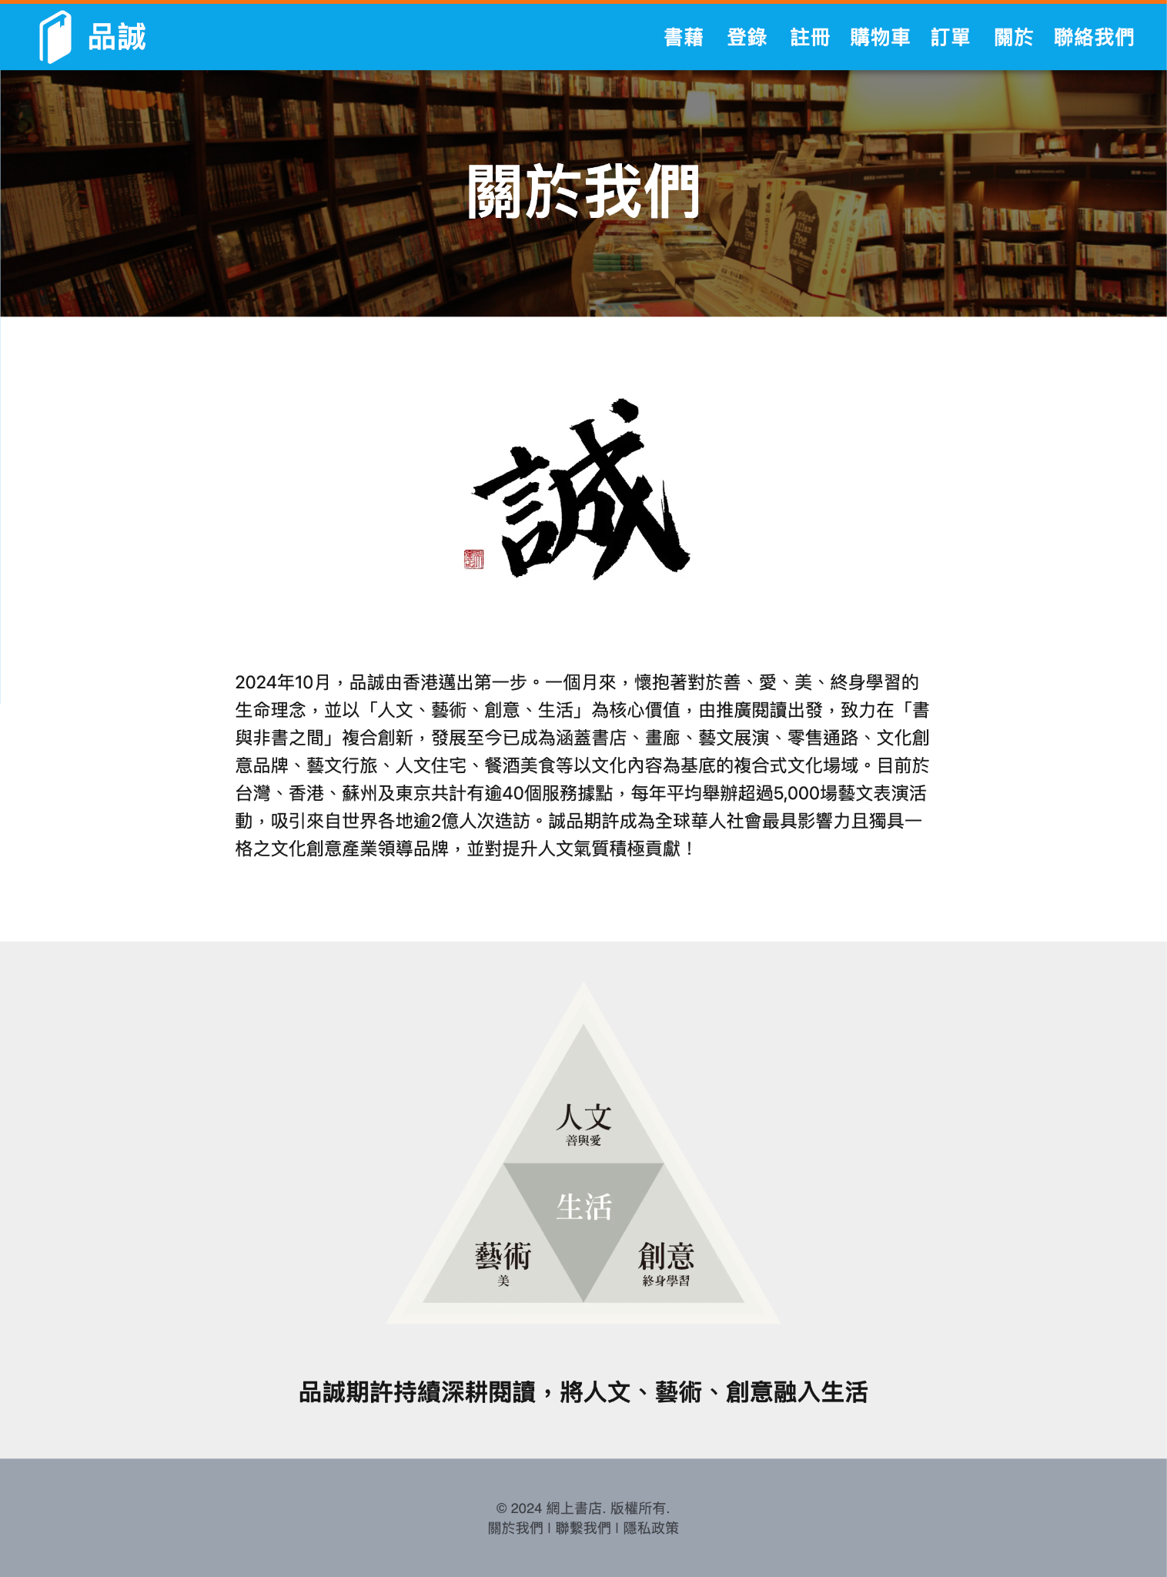
網站說明．關於
公司歷史及成就
書店理念

Slide 45
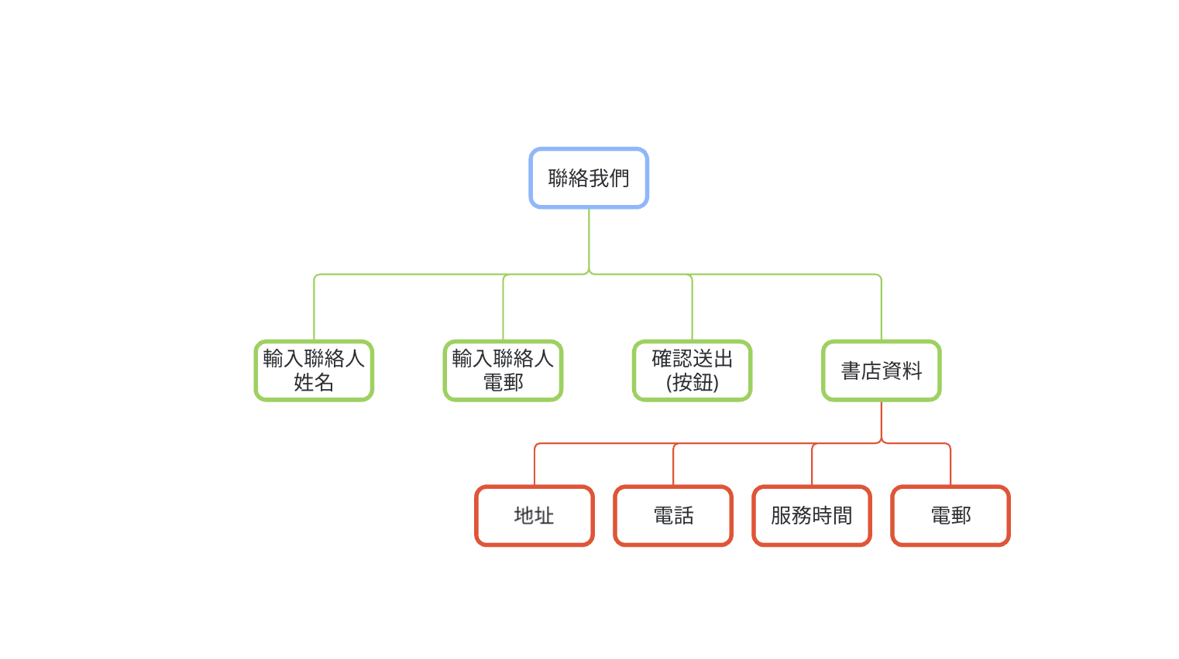
網站地圖．聯絡我們

Slide 46
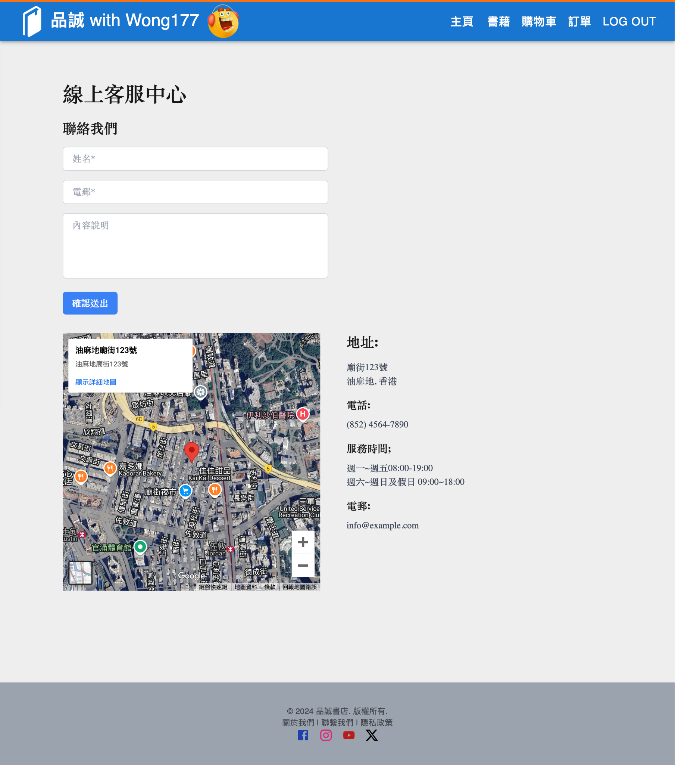
網站說明．聯絡我們
輸入用戶姓名及電郵
填寫內容
書店聯絡方法
確認送出按鈕
聯絡方法

Slide 47
開發時所面對的困難:
響應式設計：確保網站在各種設備上都能正確顯示並提供良好的用戶體驗是一個挑戰。需要設計和開發適應不同屏幕尺寸的響應式網站。
性能優化：為了提供快速的網頁加載速度，需要注意優化圖片、減少HTTP請求、以確保用戶體驗。
用戶體驗：設計直覺性良好的用戶界面和流暢的操作流程是關鍵。需要投入時間和精力來優化用戶體驗，以提高用戶滿意度和留存率。
第三方集成：整合第三方書籍庫系統、用戶資料、等功能可能需要處理不同系統之間的兼容性和數據交換問題。

Slide 48
如何克服:
響應式設計：
使用框架如Tailwind CSS來構建響應式網站。
性能優化：
優化圖片大小和格式。
用戶體驗：
進行用戶測試以瞭解用戶需求和痛點。
設計直觀且易用的用戶界面，提供清晰的導航和操作流程。
第三方集成：
確保第三方服務的API文檔和集成方法，了解其功能和限制。
使用異步請求和合適的認證方法來集成第三方服務，保證數據的安全性和完整性。

Slide 49
感想:
進行前端開發小組合作專案是一個具有挑戰性的經歷。這樣的專案不僅讓我們有機會與其他開發人員共同合作，共同解決問題，還可以學習到許多新的技術和工作流程。
在這樣的專案中，溝通和協作是非常重要的。確保團隊成員之間的溝通暢順，並確保每個人都清楚了解自己的職責和目標。除此之外，及時解決問題、分享知識以及相互支援也是非常重要的。
另外，定期進行代碼審查和測試可以幫助提高代碼質量和減少錯誤。確保代碼庫保持整潔並且有良好的文檔以便於團隊其他成員理解和使用。

